Slide 1
Informatika va AT
7- sinf
Amaliy mashg‘ulot
Mavzu: Axborotlarni himoyalash va antiviruslar haqida

Slide 2
Takrorlash
Nuqtalar o‘rniga o‘ng ustundagi kerakli so‘zlarni joylashtirib ko‘chiring:
Hozirda kompyuter tizimlariga o‘z malakasini oshirish yoki shunchaki “hazillashib” … qilayotgan yosh dasturchilar ko‘proq zarar yetkazadi. | bajaradigan
Ba’zi virus dasturlarining nomidan ham … ishini tushunib olish mumkin. | manfaat ko‘rish
Sizning shaxsiy kompyuteringizda …maqsadida o‘g‘irlashga arziydigan qimmatli axborot bo‘lmasligi mumkin. | buzg‘unchilik
Hozirda kompyuter tizimlariga o‘z malakasini oshirish yoki shunchaki “hazillashib” buzg‘unchilik qilayotgan yosh dasturchilar ko‘proq zarar yetkazadi.
Ba’zi virus dasturlarining nomidan ham bajaradigan ishini tushunib olish mumkin.
Sizning shaxsiy kompyuteringizda manfaat ko‘rish maqsadida o‘g‘irlashga arziydigan qimmatli axborot bo‘lmasligi mumkin.

Slide 3
Mustaqil bajarish uchun topshiriqlar (78-bet)
Quyidagi fikrlardan qaysi biri to‘g‘ri:
a) kompyuter viruslaridan foydalanish uchun maxsus dasturlar – antiviruslar ishlab chiqishga to‘g‘ri keldi;
b) jamiyatni kompyuterlashtirishning ma’lum bir pog‘onasida viruslar yakka va uyushgan jinoyatchilar guruhlarini o‘ziga jalb etdi;
c) Internet axborot “o‘g‘rilarini” yangi pog‘onaga ko‘tardi.

Slide 4
ANTIVIRUS DASTURLARI

Slide 5
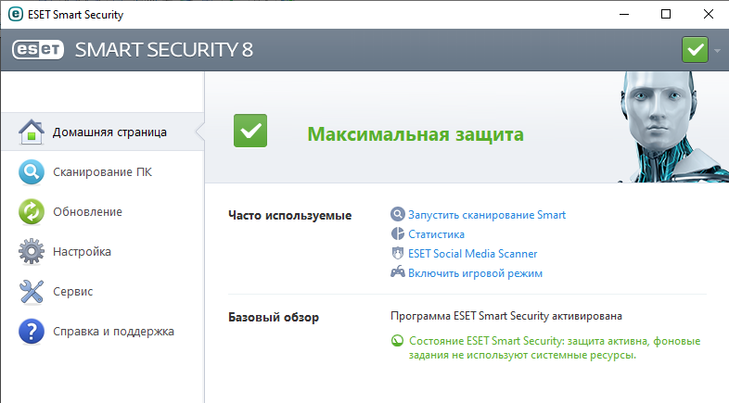
Antivirus dasturi bilan tanishish: Bosh sahifa
Bosh sahifa – antivirus dasturidagi umumiy ma’lumotlar bilan tanishish yoki viruslarni tekshirish imkonini beradi.

Slide 6
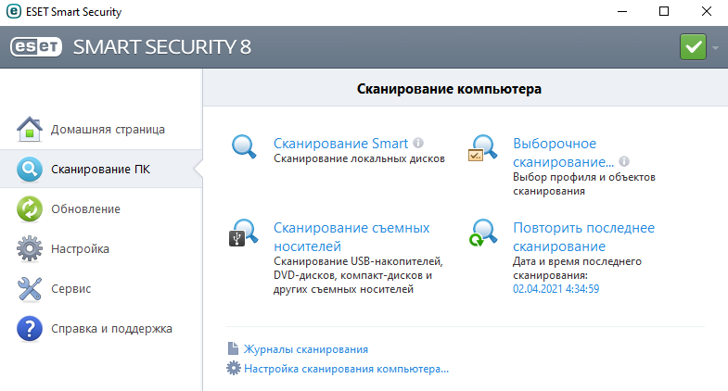
Antivirus dasturi bilan tanishish: Tekshirish
Umimiy tekshirish;
Obyektlarni belgilab tekshirish;
Tashqi xotira qurilmalarini tekshirish;
Oxirgi tekshirishni takrorlash.

Slide 7
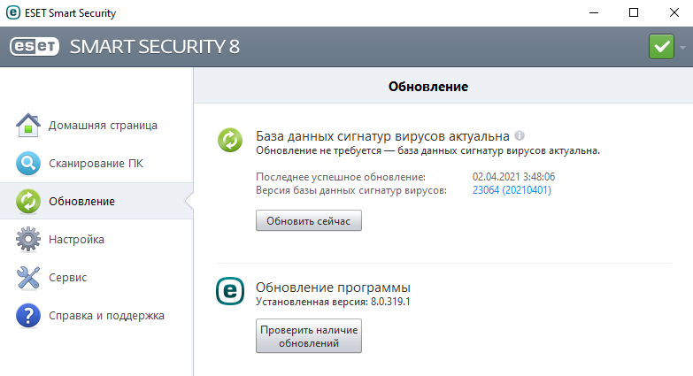
Antivirus dasturi bilan tanishish: Bazani yangilash
Bazani yangilash – antivirus dasturi bazasi yangu turdagi virusni aniqlashi uchun doimiy yangilab boriladi.

Slide 8
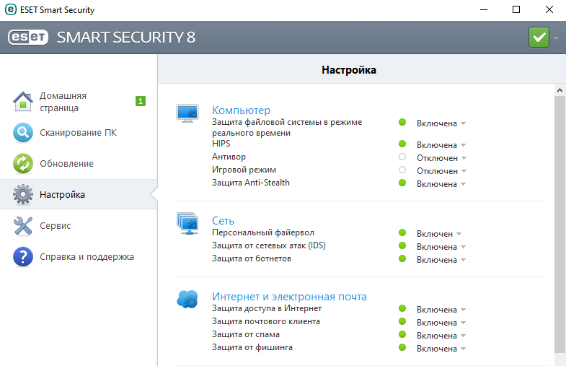
Antivirus dasturi bilan tanishish: Sozlash
Sozlash – antivirus dasturi imkoniyatlarini foydalanuvchi xohishiga ko‘ra moslashtirib olish imkonini beradi.

Slide 9
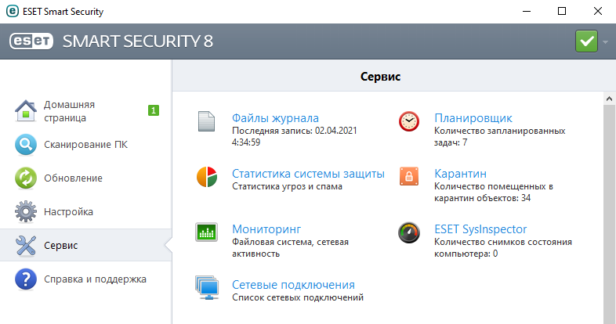
Antivirus dasturi bilan tanishish: Xizmatlar
Xizmatlar – antivirus dasturi o‘ziga xos xizmatlaridan foydalanish imkonini beradi.

Slide 10
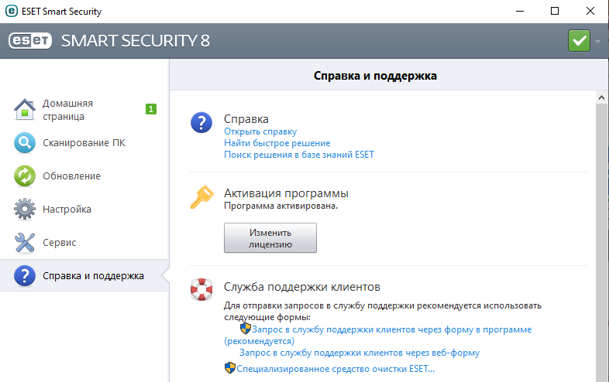
Antivirus dasturi bilan tanishish: Ma’lumotlar
Ma’lumot – antivirus dasturi haqida umumiy ma’lumot olish imkonini beradi.

Slide 11
Antivirus dasturida ishlash

Slide 12
Mustaqil bajarish uchun topshiriqlar
1. Antivirus dasturi yordamida kopyuterga o‘rnatilgan USB-flesh diskni virusga tekshiring.
2. Qaysi antivirus dasturi kompyuteringizni viruslardan 100% himoyalaydi?

